Slide 1
Enkätundersökning ST-utbildning i ortopedi
den 10 november 2020

Slide 2
Resultat för Region Gotland
Visby: 2 svarande

Slide 3
I förhållande till var du befinner dig i din ST, anser du dig ha de kirurgiska färdigheter som du borde ha?
Svarade: 2 Hoppade över: 0

Slide 4
Används strukturerad metod för handledning under kirurgiska ingrepp på din klinik, till exempel "Ge kniven vidare"?
Svarade: 2 Hoppade över: 0

Slide 5
Ges du möjlighet att vara huvudoperatör under handledning av senior kollega?
Svarade: 2 Hoppade över: 0

Slide 6
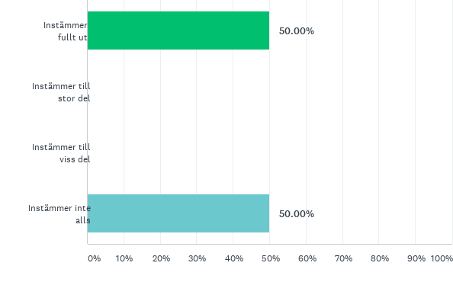
Får du vara med seniora kollegor och planera kirurgiska ingrepp?
Svarade: 2 Hoppade över: 0

Slide 7
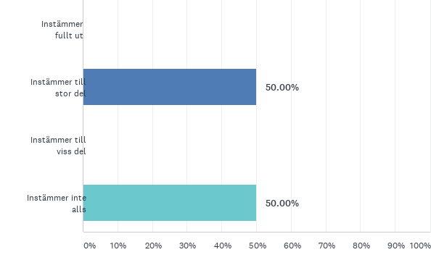
Får du feedback efter operationer kring vad du gör bra och vad du kan förbättra?
Svarade: 2 Hoppade över: 0

Slide 8
Har du regelbundet schemalagd tid för teoretiska studier?
Svarade: 2 Hoppade över: 0

Slide 9
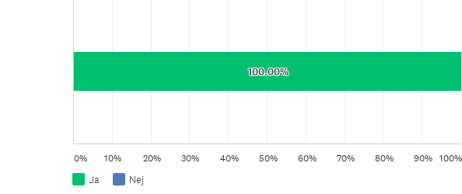
Har du regelbundet schemalagd handledningstid?
Svarade: 2 Hoppade över: 0

